Slide 1
テキスト分析ツールについて
分析のセルフサービス化のために
舘野昌一
2017年3月

Slide 2
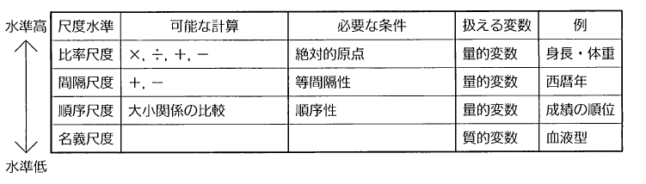
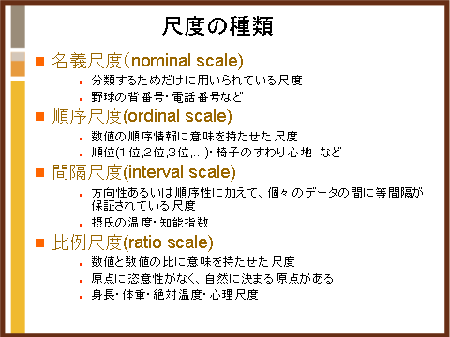
名義尺度か、順序尺度か、間隔尺度か、比例尺度か
http://www.ipc.hokusei.ac.jp/~z00105/_kamoku/ken1/L_4syakudo.htm
http://gc.sfc.keio.ac.jp/class/2002_14630/slides/04/36.html

Slide 3
テキスト分析技術・統計手法の概要
分析技術
目的 | 手法 | 備考
日本語では語の間に区切りがないので、まず意味のある最小単位に区切り、語を切り出す。 | 形態素解析
形態素をまとめて複合語を構成する。 | 複合語生成
体言を修飾する連体と、用言を修飾する連用の関係を生成する | 係り受け生成 | 日本語は英語のような文型がないので、主語・述語・目的語？などを特定することは難しい。
記述統計・見える化
目的 | 手法 | 備考
話題の分布を確認する | 語の頻度表
文書を分類する | TF*IDF
話題を概観する | 多語グラフ・ウニグラフ
セグメント別に特徴的な話題を確認する | 比率差グラフ
各話題がどのように語られているかをさらに具体的に確認する | 係り受け頻度表
推測統計・機械学習
目的 | 手法 | 備考
分類 | 教師あり学習
クラスタリング | 教師なし学習

Slide 4
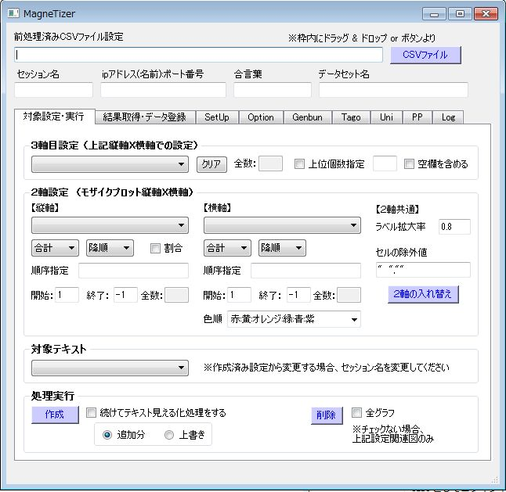
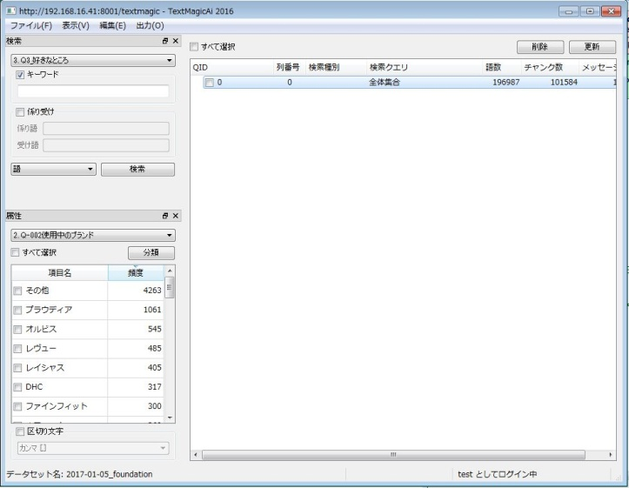
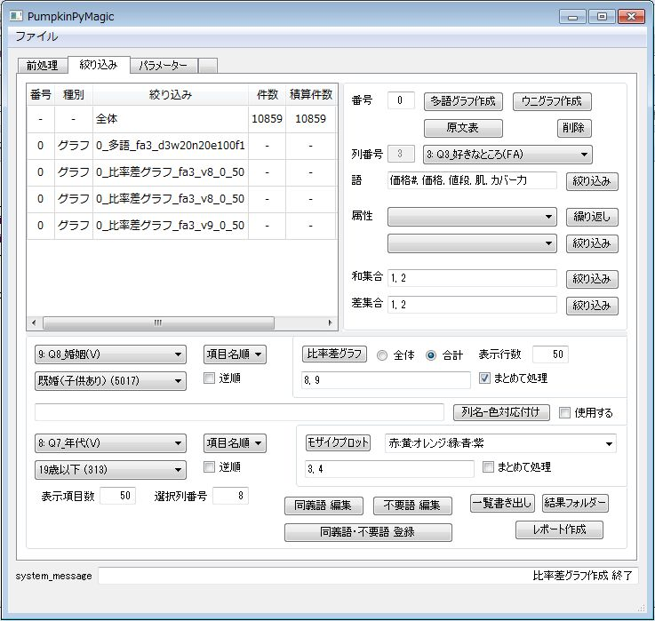
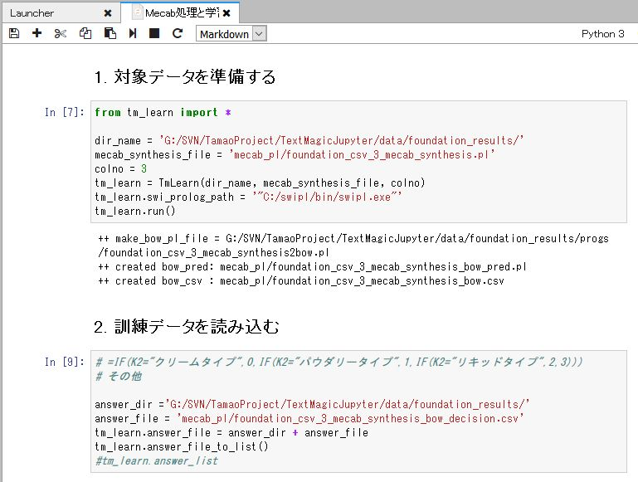
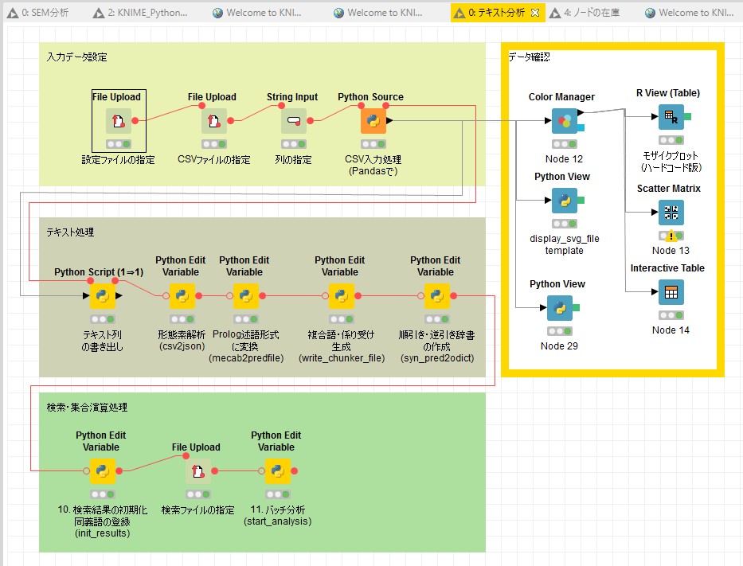
テキスト分析ソフト(TextMagic)の種類
1. クライアント・サーバー版（富士ゼロックス株式会社がOSS化）
2. Winアプリ版(PPP、試用版あり)
3. Jupyter版(試作中)
4. KNIME版(JTASK: 、OSS化するかは未定、Win, Mac, Linux, VirtualBox)

Slide 5
ワークフロー型

Slide 6
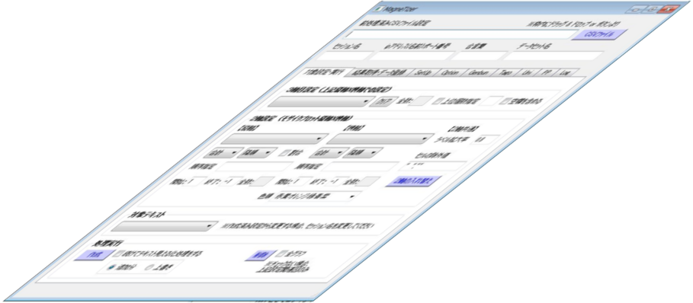
GUIの問題点
操作手順が表示（記録）されていない。
別のアプリケーションにつなげない。
ワークフロー

Slide 7
分析ツール類
番号 | 名称 | フロー チャート式 | 再実行 可能 | R/Python の併用 | 構造方程式 モデル(SEM) | テキスト 分析 | 機械 学習 | 備考
1a | Excel(GUI) | - | - | - | - | - | -
1b | Excel(マクロ) | - | ○ | - | - | - | -
2 | KHCoder | -（メニュー） | - | ? | - | ○ | -
3 | TextMagic | -（メニュー） | ○ | - | - | ○ | -
4 | QlikView/QlikSense | -（メニュー）
5 | Tableau | -（メニュー）
6 | SPSS Modeler | ○ | ○ | ? | ○? | ○ | ?
7 | SAS Studio | ○ | ○ | ? | ○? | ○? | ?
8 | R Studio | -(プログラム） | ○ | R | ○ | ○ | ○ | OSS
9 | Deducer | -（メニュー） | ○ | R | ○ | ○ | ○
10 | Jupyter | -(プログラム） | ○ | R/Python | ○ | ○ | ○ | OSS
11 | KNIME | ○ | ○ | R/Python | ○ | ○ | ○ | OSS: 1000個以上の定義済みノード
12 | R AnalyticFlow | ○ | ○ | R | ○ | ○ | ○
13 | RapidMiner | ○ | ○ | R | ○ | ○ | ○
14 | Rattle | ○ | ○ | R | ○ | ○ | ○
他に野村総研（TrueTeller）、IBM（Watson)、SalesForce(Einstein)、プラスアルファコンサルティング などがある。
visual composition framework
R Commander、Deducer、SPSSのようなメニュー駆動式のインターフェイスは学びやすいが、フローチャートインターフェイスの
方が二つの点でまさる。まず、複数のファイルを一つに合わせたり、特定のデータセットから得られるいくつかの分析を行うような、全体像を常に把握できること、次にさらに重要なこととして、分析の詳細な過程を記録に残せることができる。
(参考: http://r4stats.com/2016/02/22/vcf/ )

Slide 8
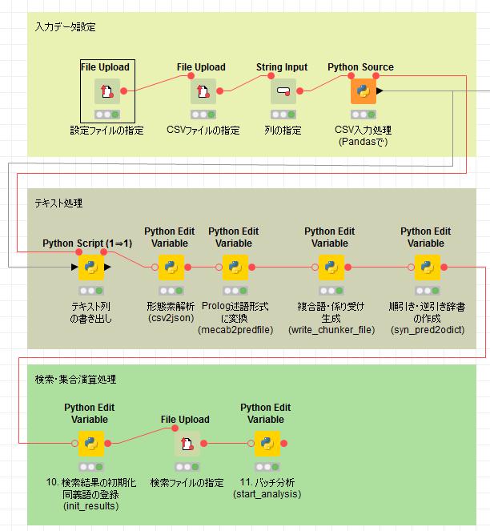
処理フロー
1
2
3
入力データの設定
形態素解析
複合語生成
索引作成
4
検索
集合演算
見える化

Slide 9
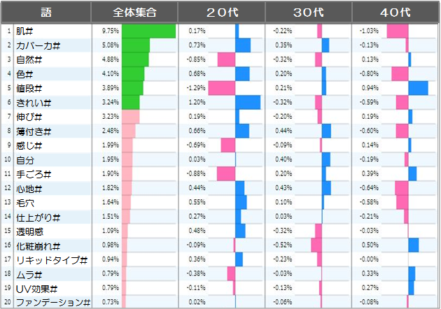
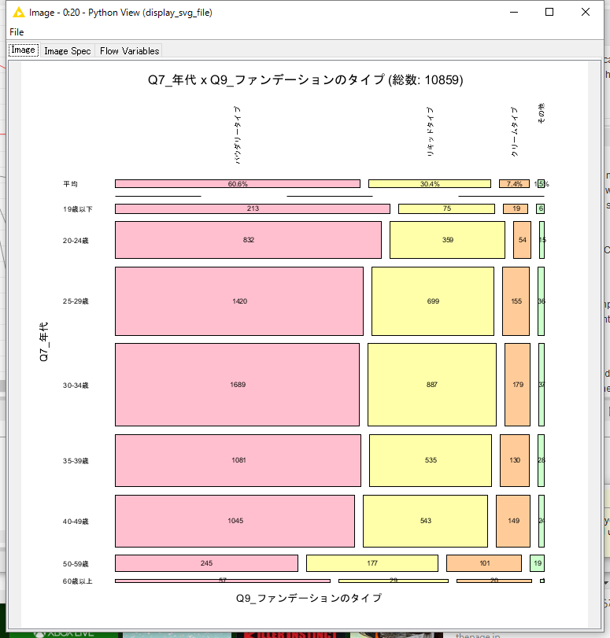
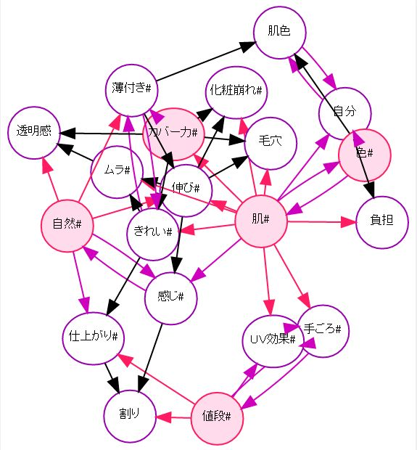
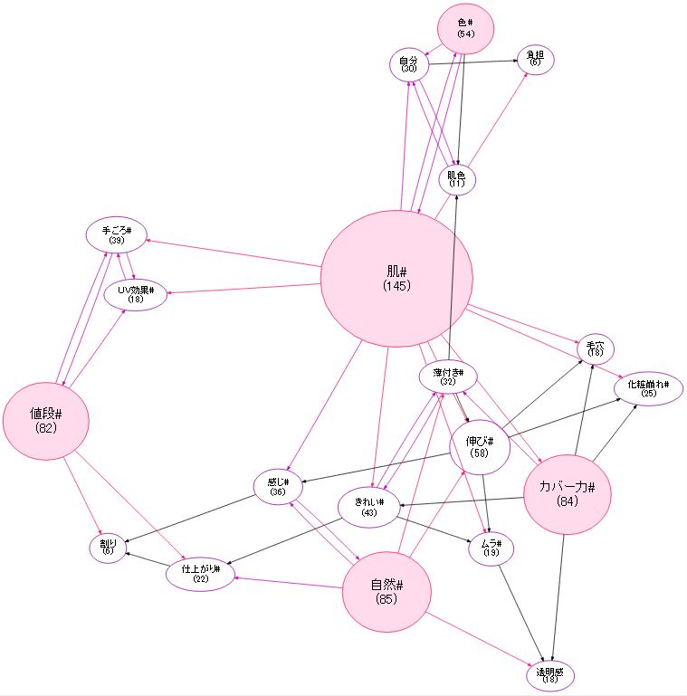
テキスト分析

Slide 10
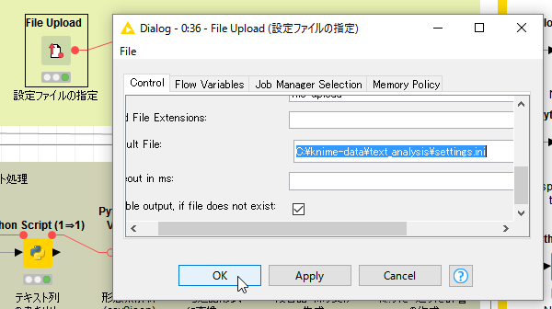
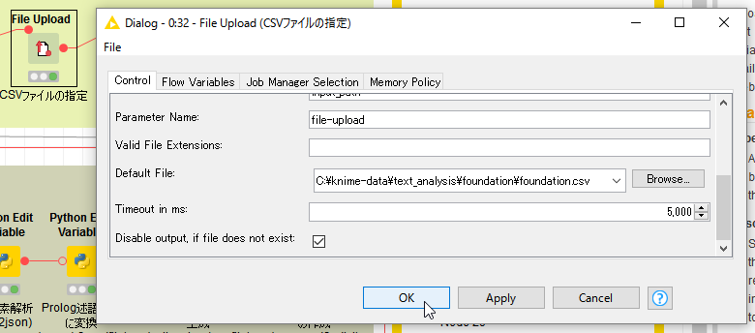
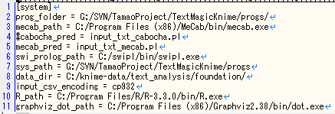
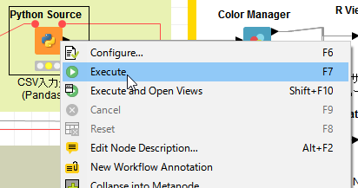
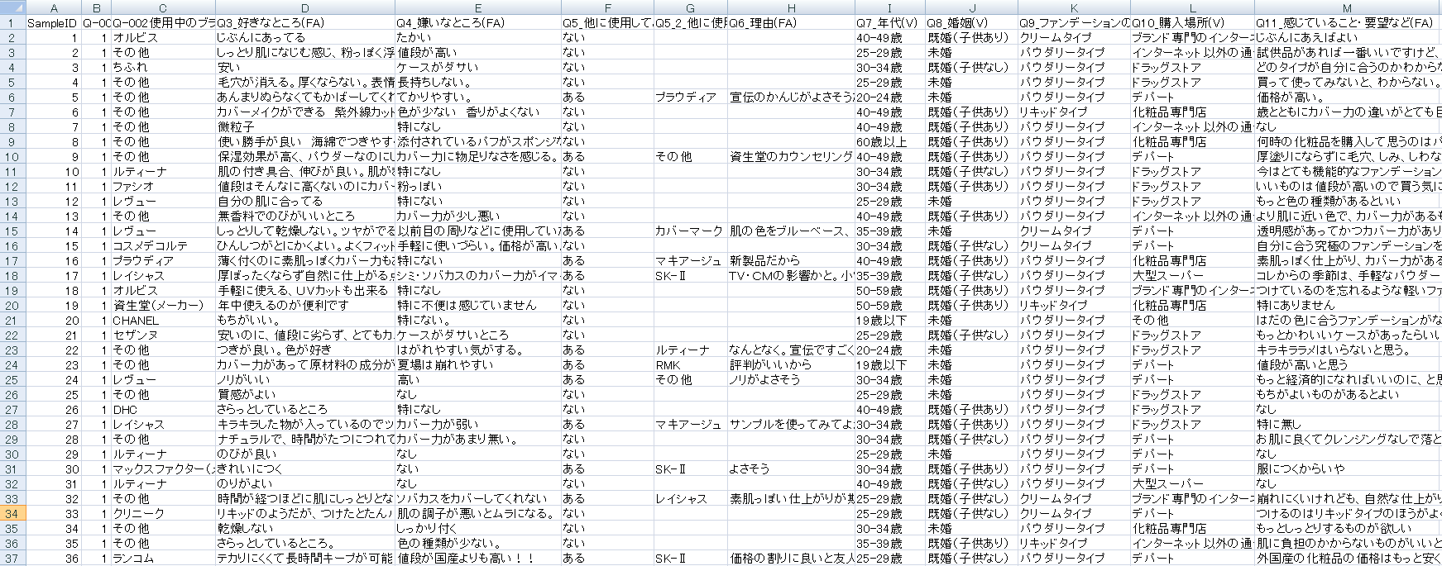
ファイル指定
1
2
3

Slide 11
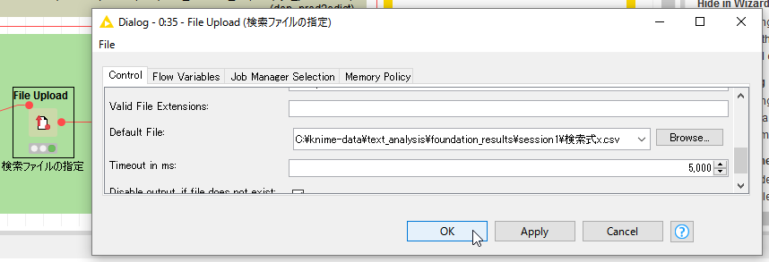
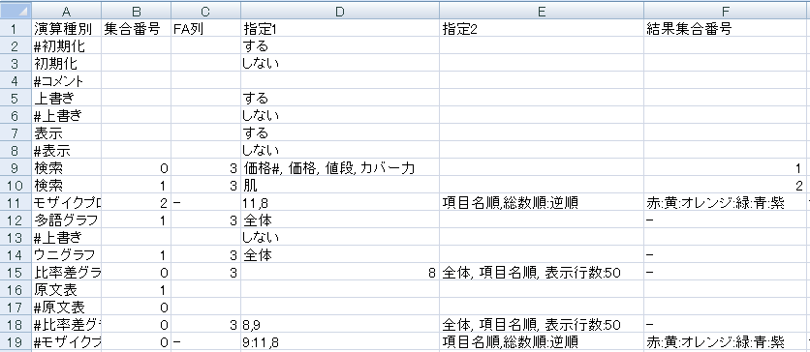
検索式
4

Slide 12
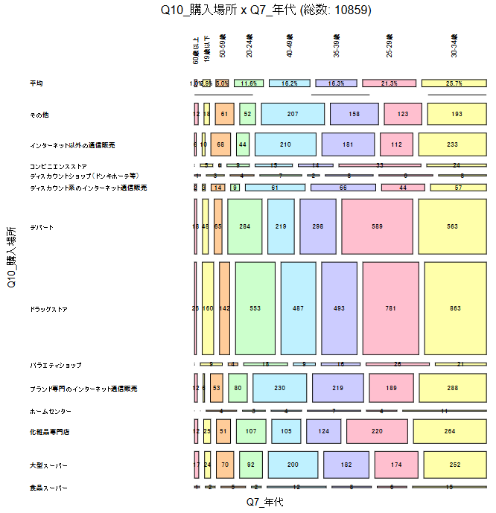
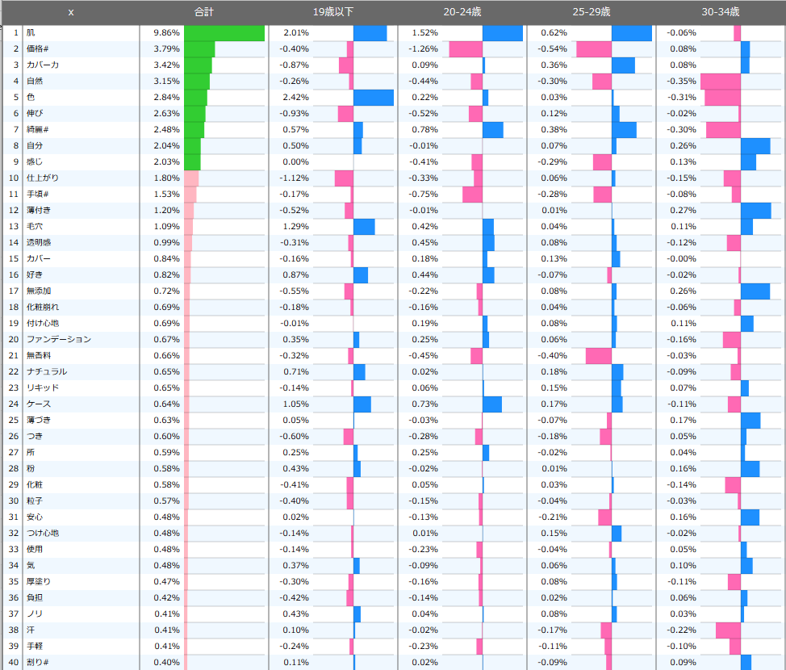
グラフ
モザイクプロット
クロス集計表をグラフで表示します。
比率差グラフ
テキスト中の語が、全体集合と各部分集合で計数・ソートされ、比率の差分が青と赤で示されます。各部分集合の方が高い場合は青で、その逆の場合は赤で示されます。

Slide 13
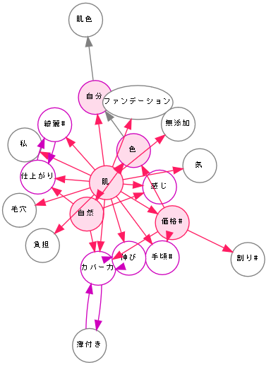
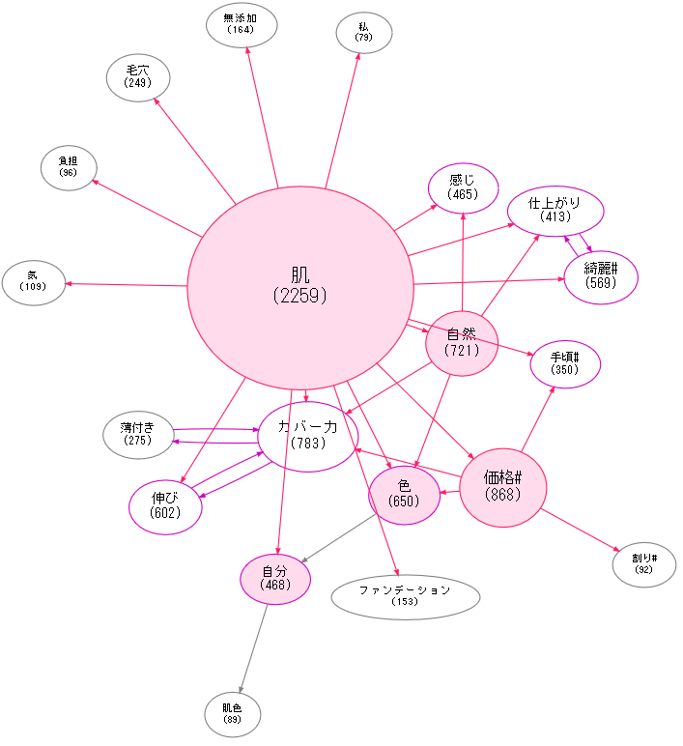
多語グラフ
ウニグラフ
語の重要度は共起回数の多さにより決められます。 矢羽の元にある語は、先にある語と深く関係していることを示します。

Slide 14
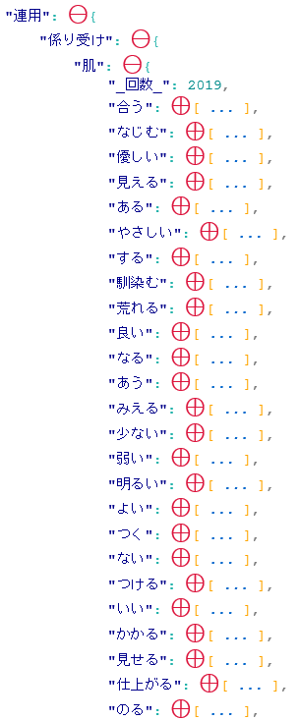
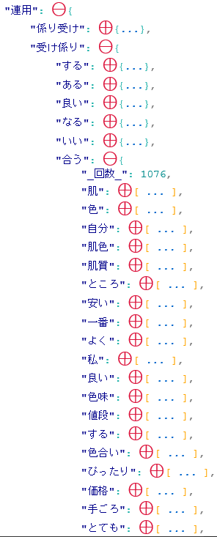
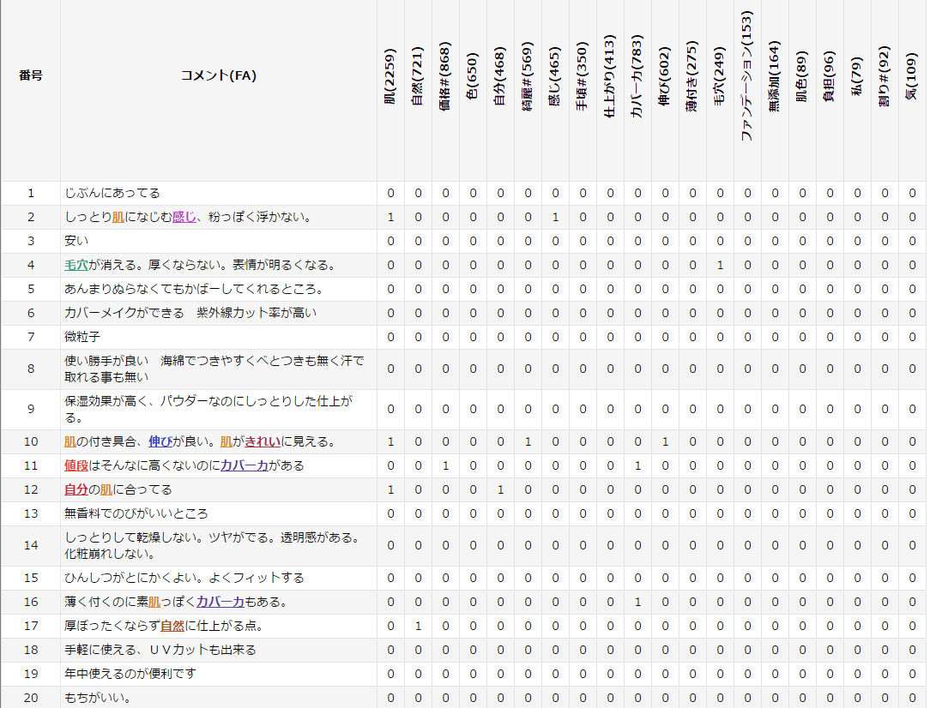
原文表
意味チャンクリスト

Slide 15
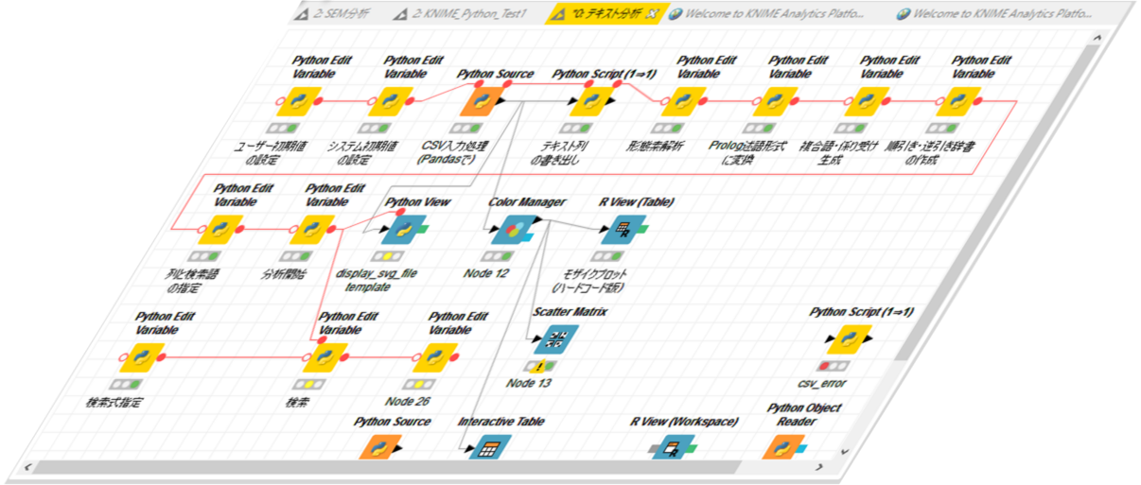
KNIMEのレイヤー構成とサービスモデルの検討
1. 分析ステップの記述
ワークフロー
共通
エクステンション
ベンダーA提供
エクステンション
ベンダーB提供
エクステンション
2. 拡張機能
3. プラットフォーム
KNIMEプラットフォーム
 | 1. クライアント・サーバー版 | 2. アプリ版 | 3. Jupyter版 | 4. KNIME版 | 備考
1. 分析ステップの記述 | なし | なし | あり | あり
2. 拡張機能 |  |  |  | デュアルライセンス (未定)
3. プラットフォーム | OSSと固有 | 固有 | OSS | デュアルライセンス (OSS(無償)と固有(商用))

Slide 16
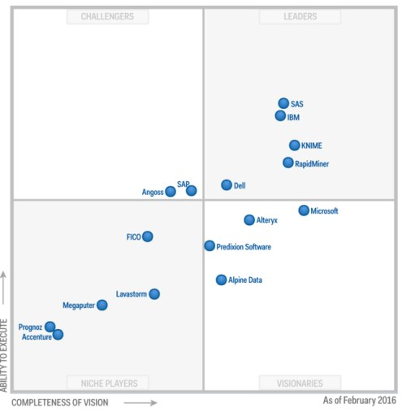
Gartner 2016 Magic Quadrant for Advanced Analytics Platforms
We compare Gartner 2016 Magic Quadrant Advanced Analytics Platforms vs its 2015 version and identify notable changes for leaders and challengers: SAS, IBM, RapidMiner, KNIME, Dell, Angoss, and Microsoft.
Gartner highly anticipated 2016 Magic Quadrant for Advanced Analytics Platforms was published last week. The 2016 report evaluated 16 analytics and data science firms over 10 criteria and placed them in 4 quadrants, based on completeness of vision and ability to execute. Unlike its cousin, Gartner MQ on BI and Analytics platforms, this report focuses on firms that not only offer dashboards and visualization but provide predictive analytics tools that can be used for building solutions across industries.
Firms covered:
Leaders (5): SAS, IBM, KNIME, RapidMiner, Dell
Challengers (2): SAP, Angoss
Visionaries (4): Microsoft, Alteryx, Alpine Data Labs, Predixion Software
Niche Players (5): FICO, Lavastorm, Megaputer, Prognoz, Accenture
http://www.kdnuggets.com/2016/02/gartner-2016-mq-analytics-platforms-gainers-losers.html

Slide 17
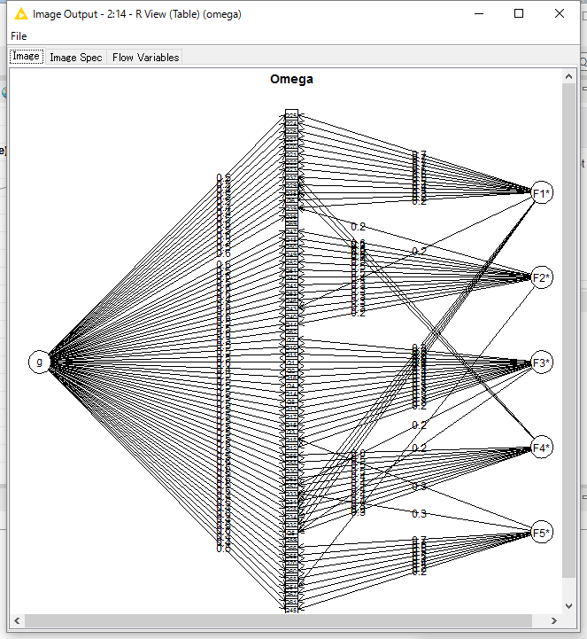
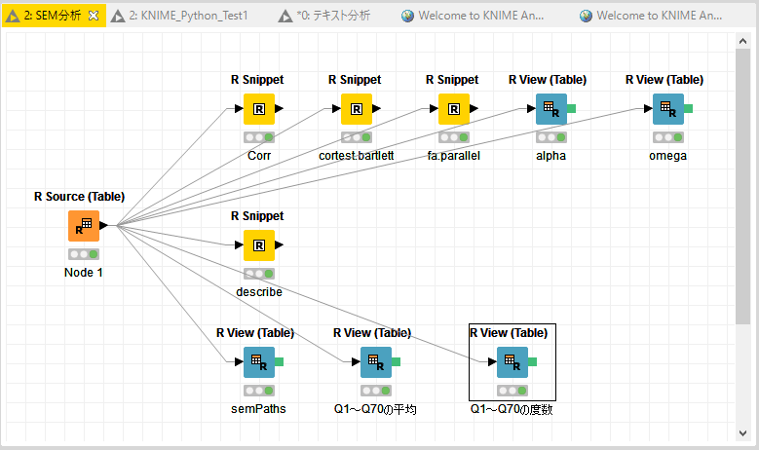
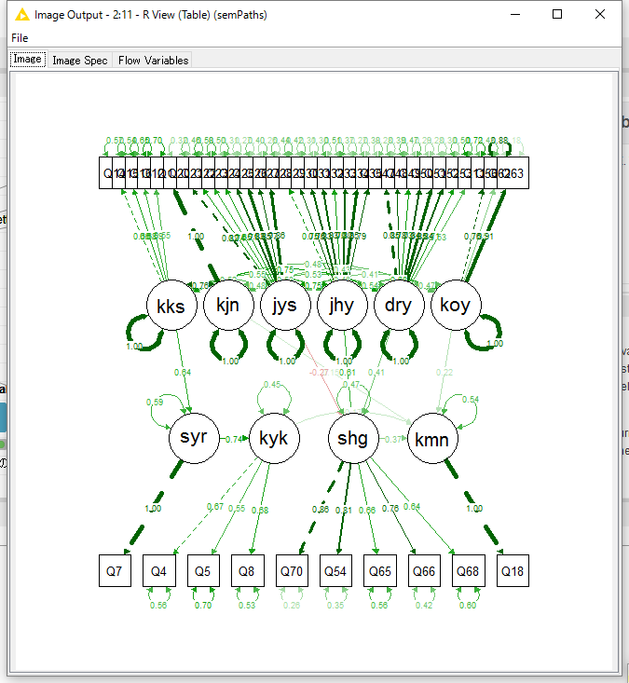
SEM分析

Slide 18
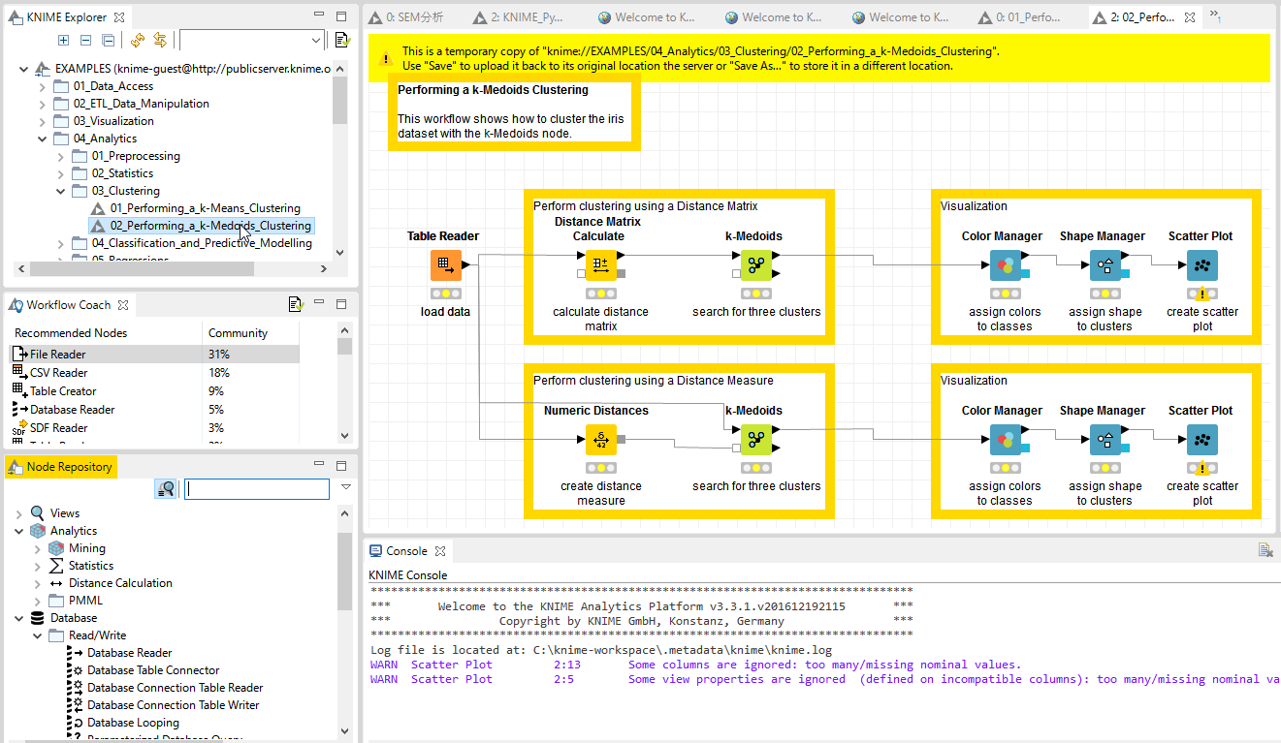
KNIME
実行可能なワークフローがネットワーク上に用意されている
コピペして使える部品としてノードが用意されている

Slide 19
アプリ型
インストール手順

Slide 20
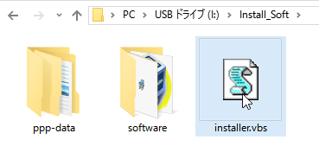
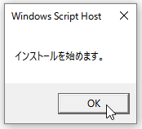
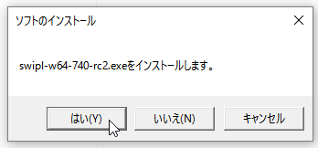
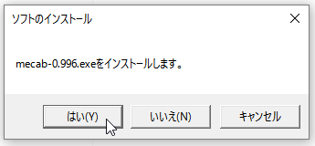
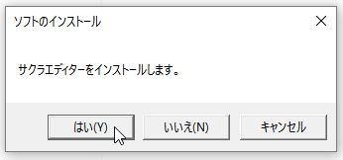
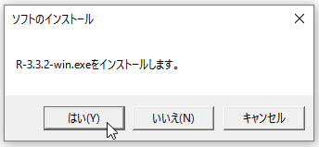
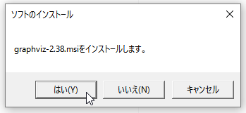
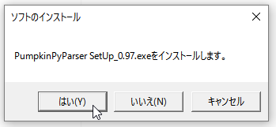
PPP(PumpkinPyParser)試用版のインストール
文字コードはUTF8
それぞれのインストーラーが起動します。

Slide 21
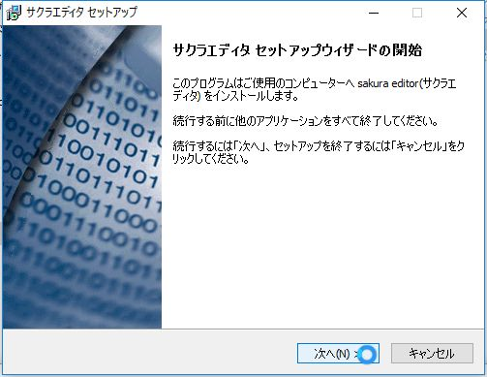
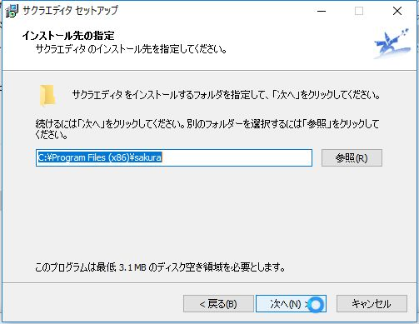
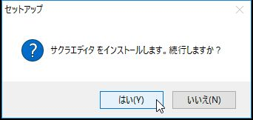
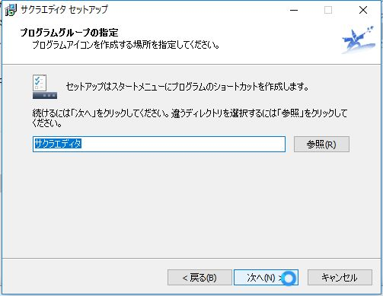
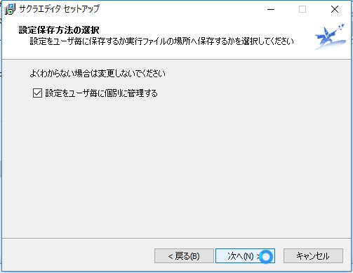
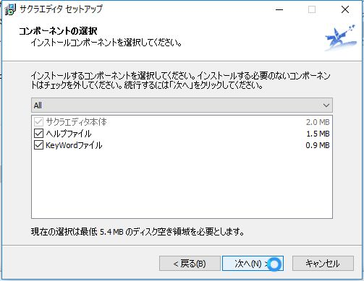
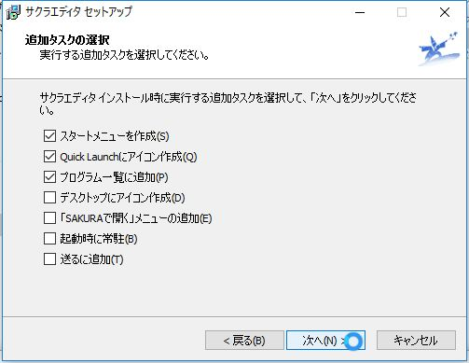
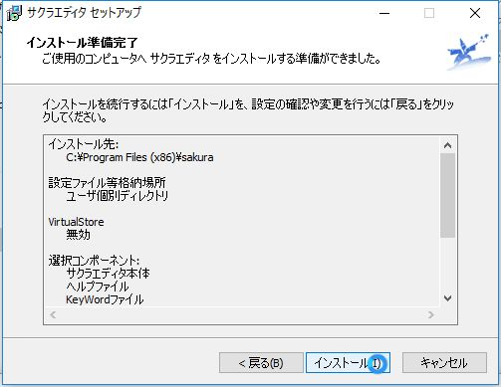
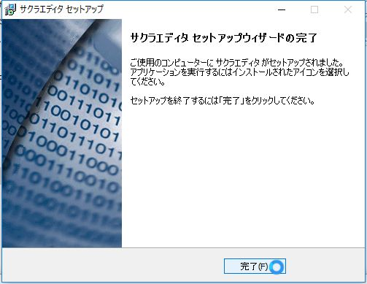
サクラエディタ
(PPPで使用する)

Slide 22










Mecab
(PPPで使用する)

Slide 23







SWI-Prolog
(PPPで使用する)

Slide 24









R(PPPで使用する)
64bit Filesは使わないので、オフにする。

Slide 25









Graphviz (PPPで使用する)

Slide 26





PumpkinPyParser

Slide 27





Slide 28





Slide 29





Slide 30


Slide 31





Slide 32




Slide 33
機械学習について

Slide 34

機械学習の用途**
**日経SYSTEMS: http://itpro.nikkeibp.co.jp/atclact/active/16/030800006/030800001/

Slide 35
テキストマイニングの目的*
大量のテキストデータを分類整理し、全体やクラスターごとにまとめ、短いコトバでその傾向や特長を表現したい（要は誰が何を言ってるのかを知る）
大量のテキストデータの中から、重要語やキーワードを抽出し、その出現頻度や同時出現関係等を分析したい（全体傾向、重要事項を把握する）
大量のテキストデータの中から、キラリと光るアイデアや想定していなかったような斬新な提案、クリティカルなクレームやその兆しを発見したい
最近起こってきた、問題になってきた事柄を発見したい
*マクロミル: http://www.macromill.com/landing/words/b009.html

Slide 36

Ｊｕｐｙｔｅｒを使って機械学習を試す
説明動画: 1. 機械学習による予測(ファンデーションの好きな理由から使用しているタイプを予測する).mp4

